Slide 1
教材使用限制提示
本教材僅限交通部、部屬機關(構)及經運輸研究所同意之工程(顧問)單位人員使用，請勿轉傳、散布。

Slide 2






TCCIP氣候變遷整合服務平台及其應用
國家災害防救科技中心
臺灣氣候變遷推估資訊與調適知識平台計畫
Notes:
各位學員大家好，今天課程要介紹的是TCCIP氣候變遷整合服務平台及其相關之應用

Slide 3
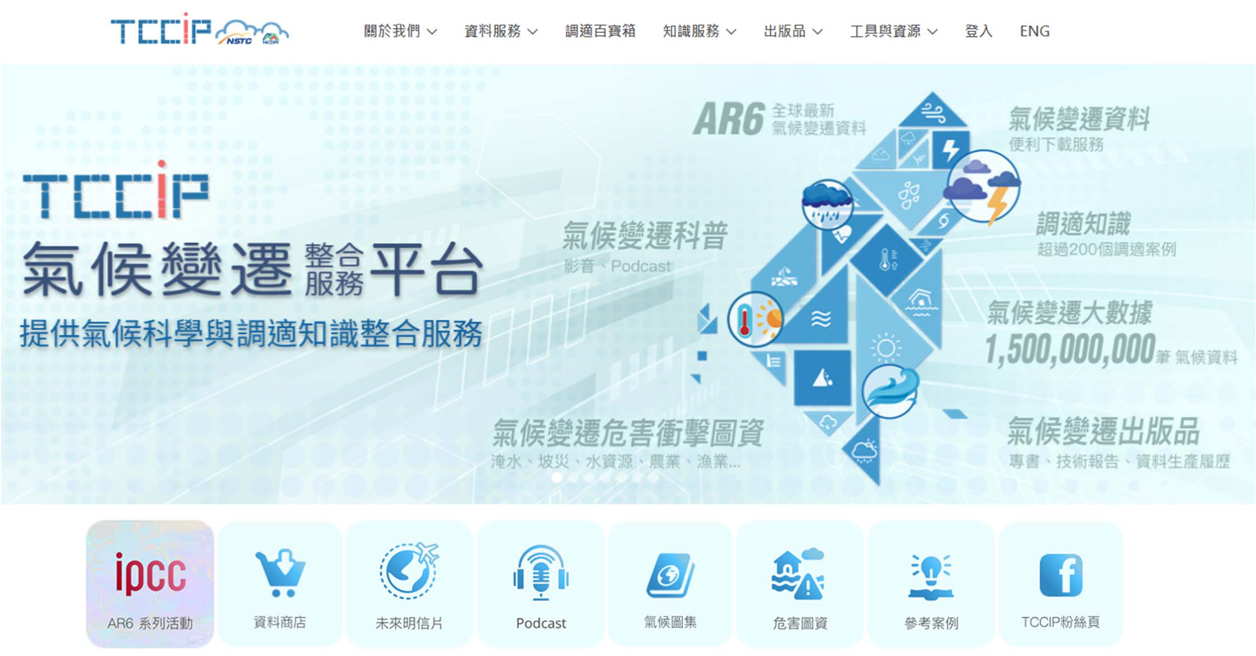

氣候變遷整合服務平台
平台建置與維護：國家高速網路與計算中心
https://tccip.ncdr.nat.gov.tw/
2
Notes:
該平台於國科會的指導之下，已建立約十年之久，主要針對氣候變遷相關研究、數據、知識進行完整整合。

Slide 4








TCCIP已提供氣候變遷服務10年，現已第四期
環保署
FCCC 國家通訊
國發會
國家氣候變遷調適政策綱領
/行動方案
前期：2012-2017
溫室氣體減量管理法
因應氣候變遷行動綱領
/行動方案
現階段：2018-2022
氣候變遷因應法
因應氣候變遷行動綱領
/行動方案
下階段：2023-2027
2003-2009
氣候變遷專案
CCliCS 、TCCIP、TaiCCAT
氣候變遷推估資訊與調適知識平台
第三期：2017-2022
IPCC AR5
2013/14
氣候變遷中綱計畫
Back to 1998 前期：2009-2017
UN IPCC AR4
2007
第四期：2022-2025
IPCC AR6
2021/22
Notes:
TCCIP在國科會的指導下已經運行十年。當提到氣候變遷時，大家可能聽過IPCC，這是聯合國發動的氣候變遷組織，每六年發布一次報告，如AR4、AR5、AR6等。台灣的氣候變遷歷程可追溯到2003年，環保署開始參與國際溝通並推動相關科研。最初，國科會成立了氣候變遷專欄，隨後也推出了ECIP計劃。
氣候變遷面臨的主要挑戰之一是資料的來源。2003年以來，國科會致力於資料的提供，並於2007年發展了國家氣候變遷條例政策綱領。交通部等各部門也參與了這一過程。2023年以後的計劃將持續到2027年，重點在於使用未來的氣候變遷資料進行評估，以應對未來的挑戰。接下來，我將介紹氣候變遷資料的相關內容。

Slide 5



敬請指教
本教材根據國家災害防救科技中心 劉子明博士在113年本所辦理之「運輸調適系列課程」講義及錄音，編輯後製而成。
https://tccip.ncdr.nat.gov.tw
TCCIP粉絲頁
Notes:
謝謝各位學員的參與，今天的課程到此結束。

